Slide 1
Mémoire M2 DLE
Université de Mostaganem — Dr. Madani BELACEL
Cours RD 01 | 1h30 (90 min) | BELACEL Madani
Cours RD 01 • Diapositive 1/10
Notes:
Cours 01 : Problématique
Module RD
Dr. BELACEL Madani — Université de Mostaganem
Année 2026-2027

Slide 2

Objectifs
Université de Mostaganem — Dr. Madani BELACEL
🎯 Stratégie mémoire M2
🎯 Bases académiques
🎯 Évaluation CRAP
🎯 Zotero / APA 7
Cours RD 01 • Diapositive 2/10
Notes:
Cours 01 — Diapo 2/10
Problématique
Construction d'une problématique, hypothèses, questions

Slide 3
Plan du cours (1h30)
Université de Mostaganem — Dr. Madani BELACEL
📋 8 parties — 90 min
📋 Recherche documentaire et épistémologie du mémoire
📋 Types de sources en didactique des langues
📋 Articulation introduction / méthodologie / discussion
📋 Objectifs du module et compétences visées
Cours RD 01 • Diapositive 3/10
Notes:
Cours 01 — Diapo 3/10
Problématique
Construction d'une problématique, hypothèses, questions

Slide 4

Recherche documentaire et épistémologie du mémoire
Université de Mostaganem — Dr. Madani BELACEL
💡 Points clés polycopié
💡 Exemples M2 DLE
💡 Atelier guidé
💡 Questions ?
Cours RD 01 • Diapositive 4/10
Notes:
Cours 01 — Diapo 4/10
Problématique
Construction d'une problématique, hypothèses, questions

Slide 5
Types de sources en didactique des langues
Université de Mostaganem — Dr. Madani BELACEL
📚 Points clés polycopié
📚 Exemples M2 DLE
📚 Atelier guidé
📚 Questions ?
Cours RD 01 • Diapositive 5/10
Notes:
Cours 01 — Diapo 5/10
Problématique
Construction d'une problématique, hypothèses, questions

Slide 6
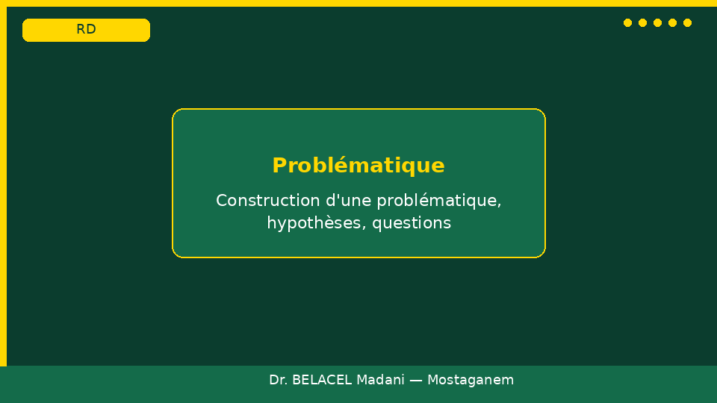
Articulation introduction / méthodologie / discussion
Université de Mostaganem — Dr. Madani BELACEL
🔎 Points clés polycopié
🔎 Exemples M2 DLE
🔎 Atelier guidé
🔎 Questions ?
Cours RD 01 • Diapositive 6/10
Notes:
Cours 01 — Diapo 6/10
Problématique
Construction d'une problématique, hypothèses, questions

Slide 7
Objectifs du module et compétences visées
Université de Mostaganem — Dr. Madani BELACEL
✔️ Points clés polycopié
✔️ Exemples M2 DLE
✔️ Atelier guidé
✔️ Questions ?
Cours RD 01 • Diapositive 7/10
Notes:
Cours 01 — Diapo 7/10
Problématique
Construction d'une problématique, hypothèses, questions

Slide 8
Organisation de la série 10 séances
Université de Mostaganem — Dr. Madani BELACEL
📎 Points clés polycopié
📎 Exemples M2 DLE
📎 Atelier guidé
📎 Questions ?
Cours RD 01 • Diapositive 8/10
Notes:
Cours 01 — Diapo 8/10
Problématique
Construction d'une problématique, hypothèses, questions

Slide 9
Atelier
Université de Mostaganem — Dr. Madani BELACEL
🛠️ Travail sur poste
🛠️ TD 01 — 1h30
🛠️ Protocole mémoire
🛠️ Support PDF officiel
Cours RD 01 • Diapositive 9/10
Notes:
Cours 01 — Diapo 9/10
Problématique
Construction d'une problématique, hypothèses, questions

Slide 10
Conclusion
Université de Mostaganem — Dr. Madani BELACEL
✅ Synthèse séance
✅ TD 01
✅ Séance suivante
✅ Questions ?
Cours RD 01 • Diapositive 10/10
Notes:
Cours 01 — Diapo 10/10
Problématique
Construction d'une problématique, hypothèses, questions

